Slide 1
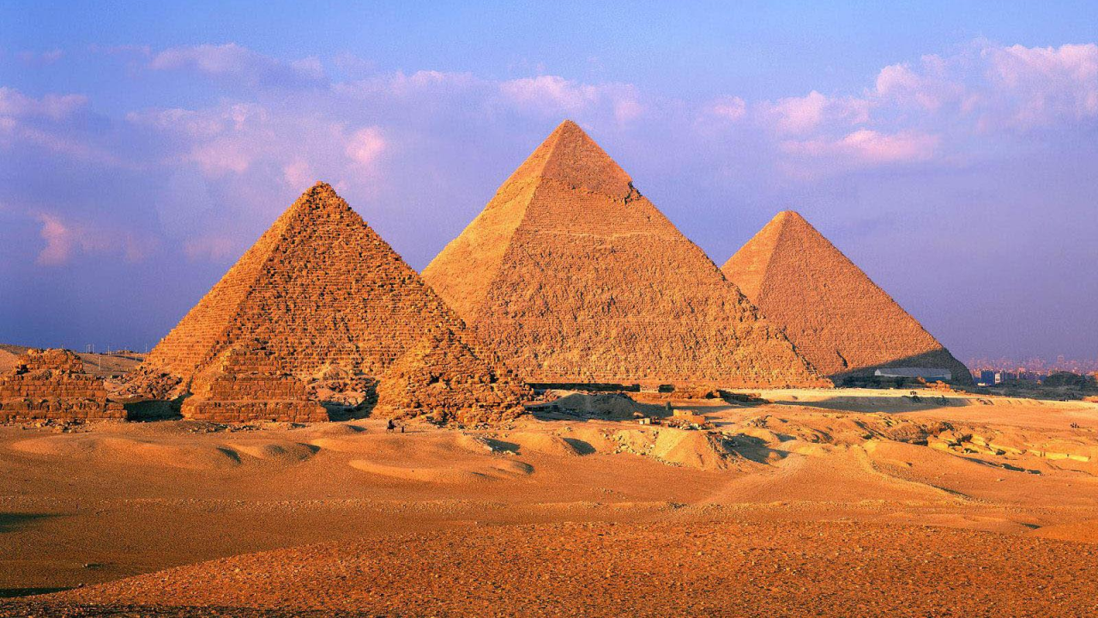
Из Египта о способе умножения…
Выполнил : Максимов Игорь
5 «а» класс

Slide 2
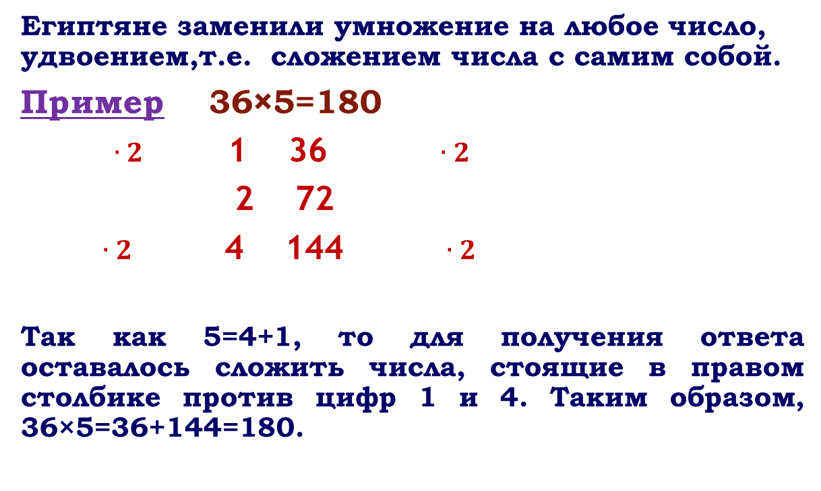
КАК УМНОЖАЛИ ЕГИПТЯНЕ…
Способ удвоения.
Египтяне заменили умножение на любое число, удвоением,т.е. сложением числа с самим собой.
Пример 36×5=180
$∙2$ 1 36 $∙2$
2 72
$∙2$ 4 144 $∙2$
Так как 5=4+1, то для получения ответа оставалось сложить числа, стоящие в правом столбике против цифр 1 и 4. Таким образом, 36×5=36+144=180.

Slide 3
ПАЛЬЦЕВЫЙ СЧЁТ.
Вытянуть столько пальцев, на сколько первый множитель превосходит 5;
Повторить это на другой руке, но для второго множителя;
Взять столько десятков, сколько вытянуто пальцев на обеих руках;
Прибавить к числу десятков произведение загнутых пальцев на первой и второй руках.
8×9=72
3 + 4 8>5 на 3
кол-во 9>5 на 4
десятков
2 · 1
кол-во единиц

